Slide 1
Лэпбук – универсальный методический инструмент для накопительной оценки

Slide 2
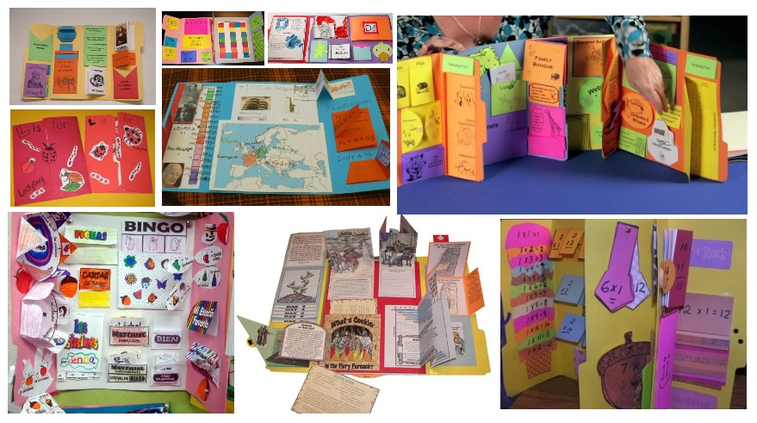
Лэпбук (Lapbook в переводе с анг. lap–колени; book - книга) – дословно – «наколенная книжка».
Лэпбук - это новое средство обучения, оценивания, рефлексии
Лэпбук - это картонная папка с кармашками, окошками, мини-книгами и всевозможными вкладками, в которую помещены материалы на одну тему
Лэпбук - «тематическая папка», «исследовательская книжка», «проектный журнал», «оценочный накопитель».

Slide 3

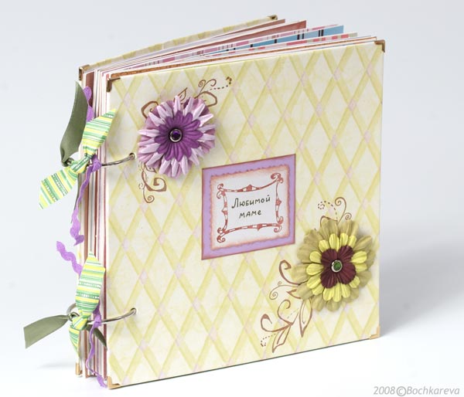
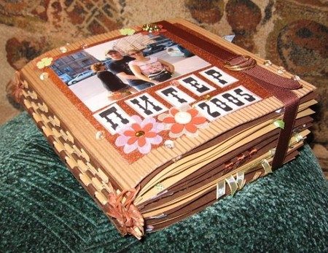
Прототип
Скрапбу́кинг, скрэпбу́кинг (англ. scrapbooking, от англ. scrapbook: scrap — вырезка, book — книга, букв. «книга из вырезок») — вид рукодельного искусства, заключающийся в изготовлении и оформлении семейных или личных фотоальбомов.

Slide 4
Зачем нужен лэпбук?
Это особая форма организации материала по изучаемой теме
Это отличный способ для повторения пройденного материала, проверки выполнения домашних заданий
Это средство фиксации этапов: освоения нового материала, погружения в учебное исследование, планирования и реализации проектов
Это способ индивидуализации траекторий обучения
Это хорошая подготовка к написанию проектов, рефератов, докладов и т.п.

Slide 5
Как используется лэпбук?
Лэпбук хорошо подойдёт как для урочной, так и для внеурочной деятельности обучающихся разных возрастов.
Это уникальная возможность для коллективного семейного креатива.
Это просто интересное творческое занятие, не только для детей, но и их родителей и педагогов!

Slide 6
Примеры

Slide 7
С чего начать?
тема
подтемы
План макета
5-10 пунктов или развивающих заданий
шаблон

Slide 8
Структура лэпбука
Тема
План (полное, детальное раскрытие темы)
Макет (как будет представлен каждый из пунктов плана, набросок, черновик)
Элементы макета: кармашки, картинки, блокнотики, книжки-гармошки, вращающиеся круги, конвертики разных форм, карточки, окошки, разворачивающиеся странички и др.
Развивающие задания

Slide 9
Что нужно для создания макета
Картонная папка – основа
Обычная бумага
Цветная бумага
Ножницы
Клеящий карандаш
Степлер
Стикеры цветные
Скотч
Фото, картинки, вырезки
Природные материалы и т.д.

Slide 10
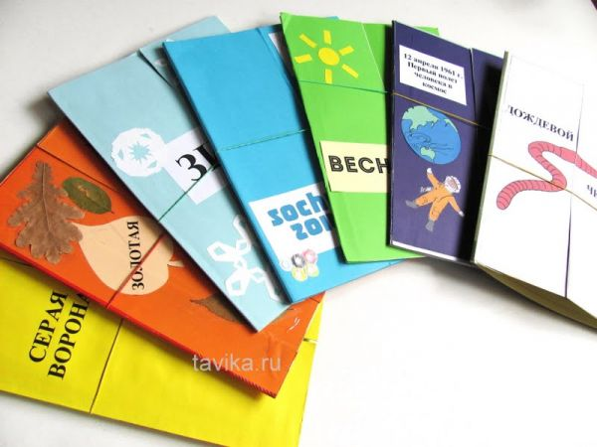

Slide 11
Тема: «Исследование жизни серых ворон»
Если Вы с детьми наблюдали за жизнью серых ворон, читали о них книжки, искали информацию в интернете, то в результате у Вас скопился информативный материал на маленькую энциклопедию.
Вы можете оформить его в виде модного сейчас лэпбука. (Похоже на результат занятий скрапбукингом, только с развивающими и оценивающими целями)
При этом лэпбук - это не просто поделка. Это самостоятельная, аналитическая работа по определенной теме: сбор информации, проведение наблюдений, отбор нужных фактов и их обобщение.
Вы полностью продумали все, что хотели бы видеть в лэпбуке: строение вороны, питание, размножение, места обитания, гнездо с яйцами, следы, перо, определитель птиц в виде графа.
Кроме того, Вы решили добавить к естественно-научной составляющей маленькую книжку с басней Крылова про ворону и лисицу, к которой можно будет рисовать собственные иллюстрации.
Каждый вид этой серьезной работы погружения в тему имеет определенный вес в баллах, которые потом рейтингуются оценками

Slide 12
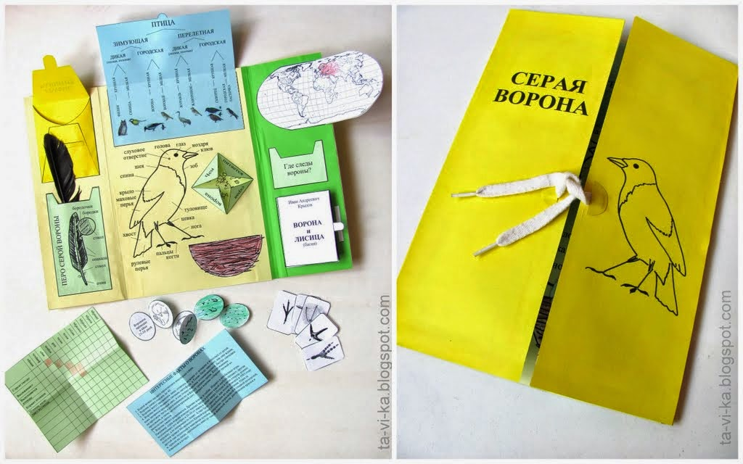
Пример

Slide 13
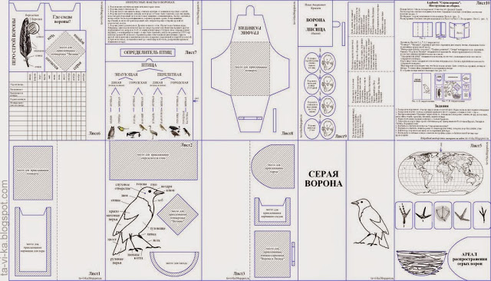
Так выглядит шаблон лэпбука

Slide 14
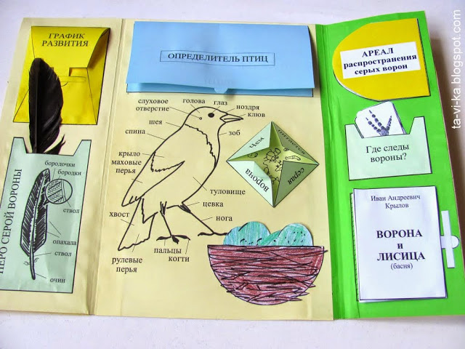

Slide 15
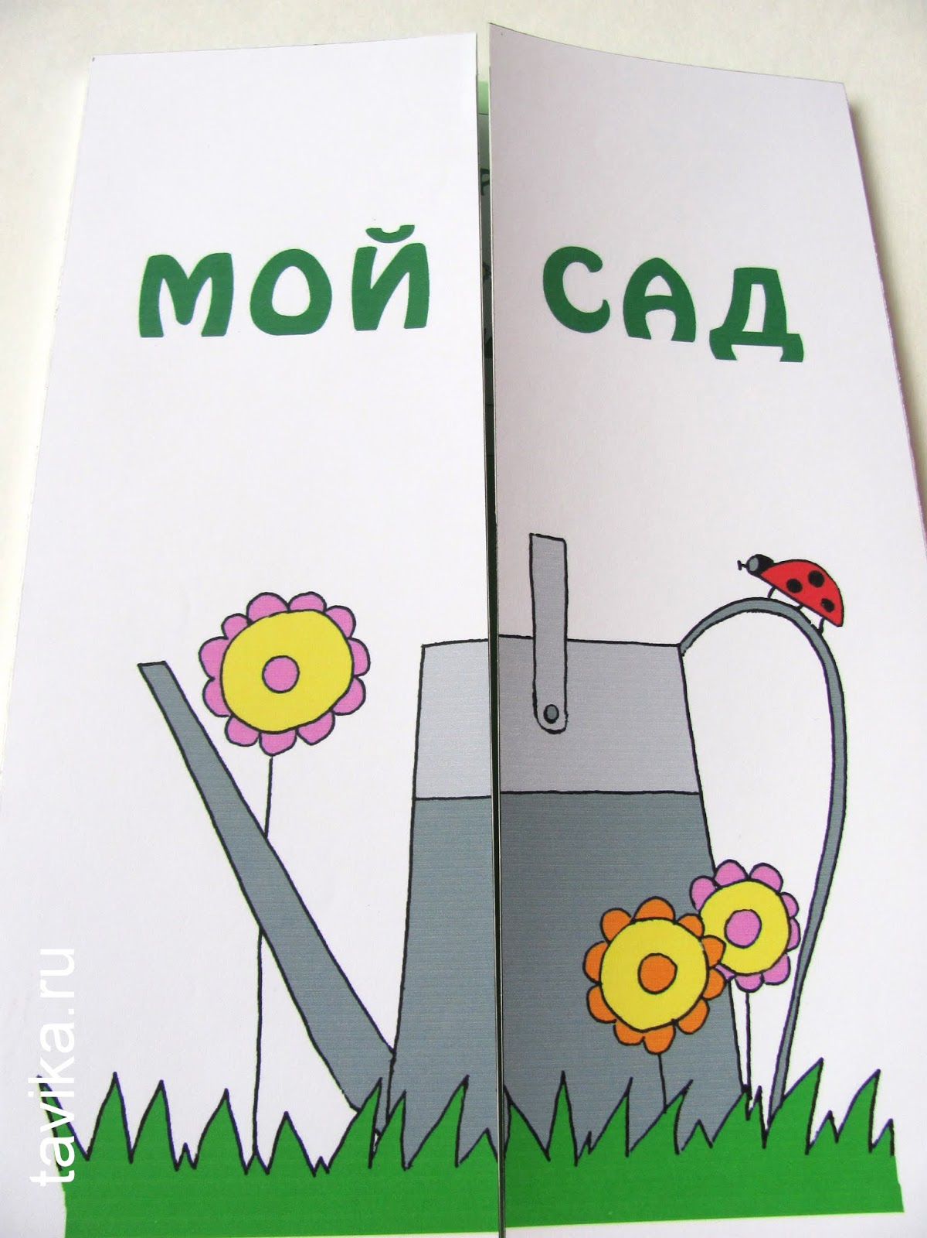

Slide 16
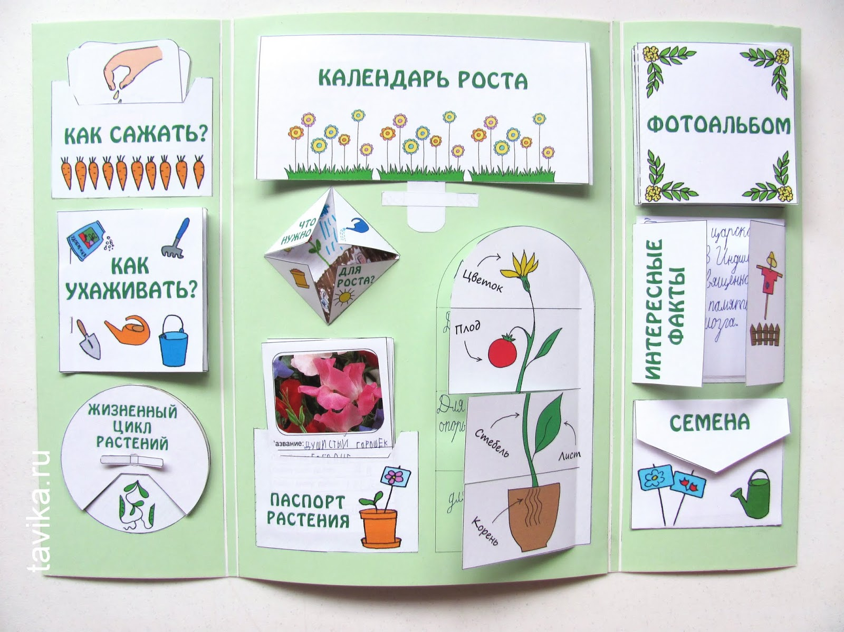

Slide 17
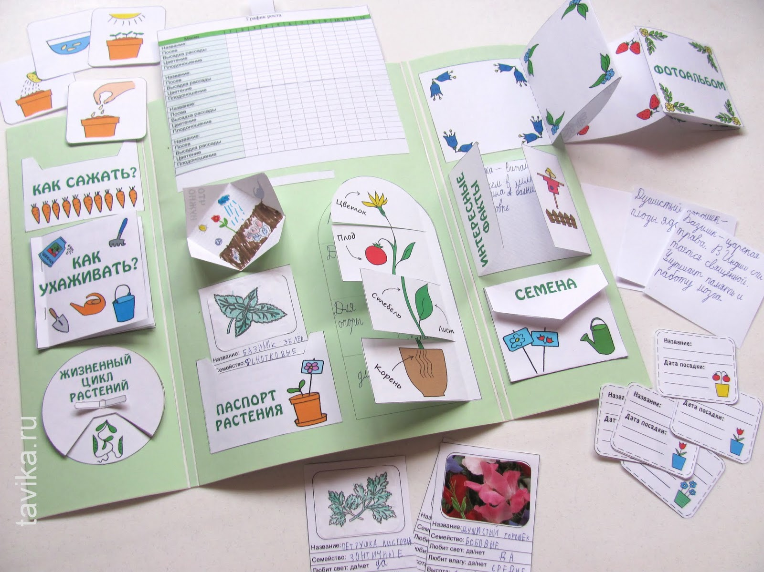

Slide 18
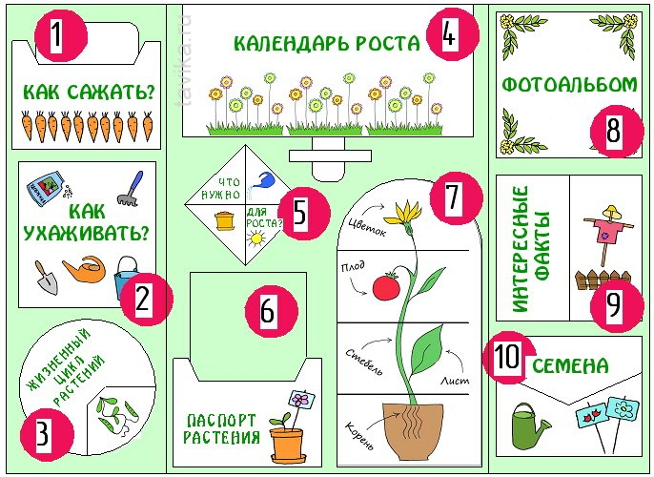

Slide 19
10 развивающих элементов
1. Кармашек с карточками «Как сажать?»
Изучаем последовательность посадки растений, составляем правильный ряд из картинок.
2. Мини-книжка «Как ухаживать?»
Находим и заносим в блокнотик необходимую информацию по уходу за посаженными растениями.
3. Вращающиеся круги «Жизненный цикл растений»
Знакомимся с жизненным циклом растений.
4. График «Календарь роста»
По результатам наблюдений составляем график роста посаженных растений.
5. Раскладушка «Что нужно для роста?»
По результатам экспериментов и наблюдений составляем список факторов, необходимым растениям для нормального роста.
6. Кармашек «Паспорт растения»
Оформляем паспорт для посаженных растений.
7. Разрезная страничка «Строение растений»
Изучаем строение растений, зарисовываем выросшее растение.
8. Книжка-гармошка «Фотоальбом»
Оформляем фотографии (или зарисовки) процесса посадки и роста посаженных растений.
9. Окошко «Интересные факты»
Изучаем информацию о посаженных растениях и записываем интересные факты о них.
10. Конвертик «Семена»
Храним образцы семян посаженных растений и таблички для цветочных горшков.

Slide 20
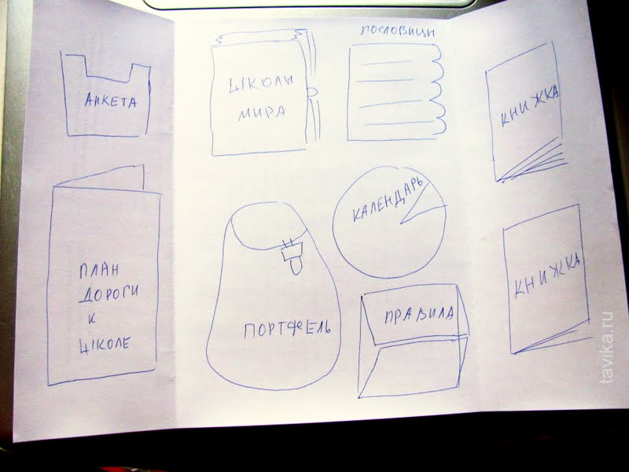

Slide 21
Интернет - ресурсы
Сайт «Время пения» - http://kuso4ek-neba.ru/materialyi-dlya-skachivaniya/chto-nekoe-lepbuk/
Блог «Это интересно» - http://ta-vi-ka.blogspot.ru/p/blog-page_5.html
Страна Мастеров. Лепбук (изучаем погоду) - http://stranamasterov.ru/node/581310
Проект «Волшебный мир зазеркалья» - http://www.o-detstve.ru/forchildren/research-project/14385.html
Работа над проектом «Волшебный мир музыкальных инструментов» (д/с) - http://skazka-buzuluk.ucoz.ru/publ/konsultacii_specialistov/konsultacii_muzykalnogo_rukovoditelja/nash_pervyj_lehpbuk/6-1-0-7
Лепбук «Олимпиада» - http://ta-vi-ka.blogspot.gr/2014/02/lapbook-olimpiada.html
Английский для меня и моей семьи. Введение в лепбукологию - http://english4.me/wp/lapbook-kak-sdelat-anglijskij-dlja-detej/
http://jimmie.squidoo.com/minibooks (на английском)
Пустые шаблоны для лепбука - http://www.homeschoolshare.com/lapbooking_resources.php

